Slide 1

.
BK Semester 1 17/18
KOMUNIKASI ANTAR PRIBADI
PERTEMUAN KE-2
MANA DI MANA CALON GURU BEKA
CALON GURU BEKA
SEDANG ASYIK BELAJAR (2 X)
YOK KERJA KERAS OKE
YOK KERJA CERDAS OKE
CALON GURU BEKA
SEDANG ASYIK BELAJAR (2 X)
.

Slide 2

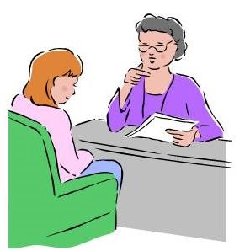
KAP dalam Komunikasi Antar Manusia
Dalam ilmu bimbingan dan konseling di lingkungan pendidikan, guru pembimbing sering disebut konselor.

Slide 3
.
Konselor adalah tenaga pendidik profesional yang telah menyelesaikan pendidikan akademik strata satu (S1) program studi Bimbingan dan Konseling dan program Pendidikan Profesi Konselor dari perguruan tinggi penyelenggara program pengadaan tenaga kependidikan yang terakreditasi.

Slide 4
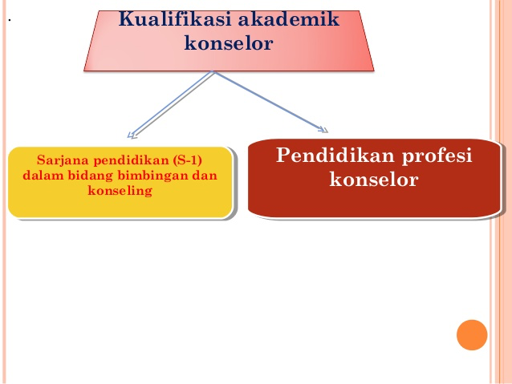
.

Slide 5

.
Profesi konselor melayani klien atau konseli (Depdiknas, 2008).

Slide 6
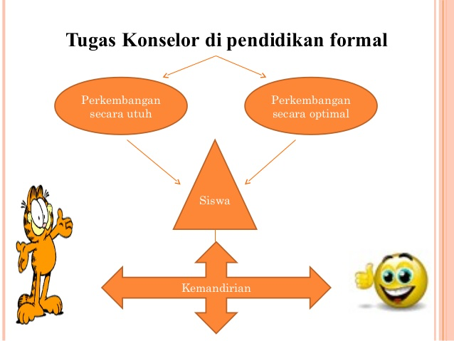
.

Slide 7
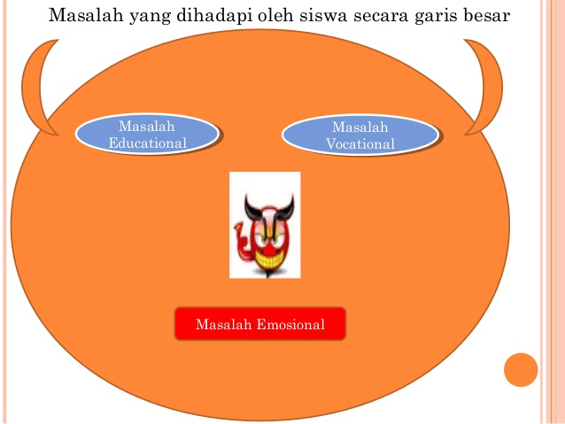
.

Slide 8
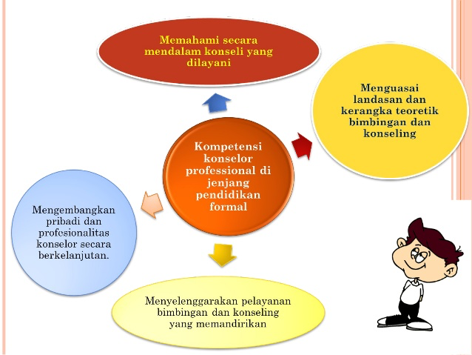
.

Slide 9
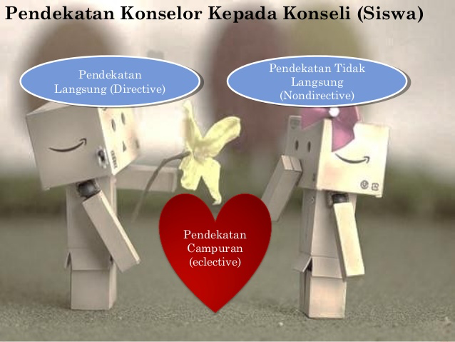
.

Slide 10
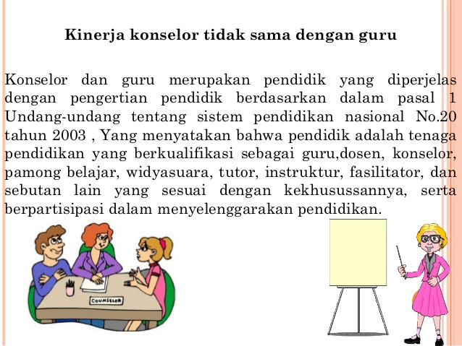
.

Slide 11
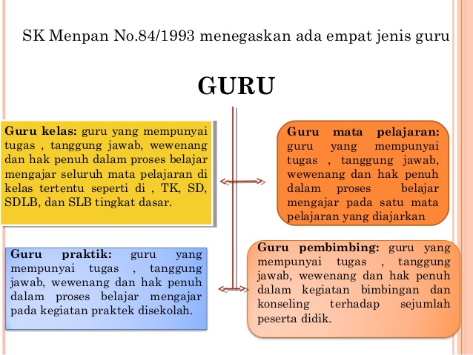
.

Slide 12
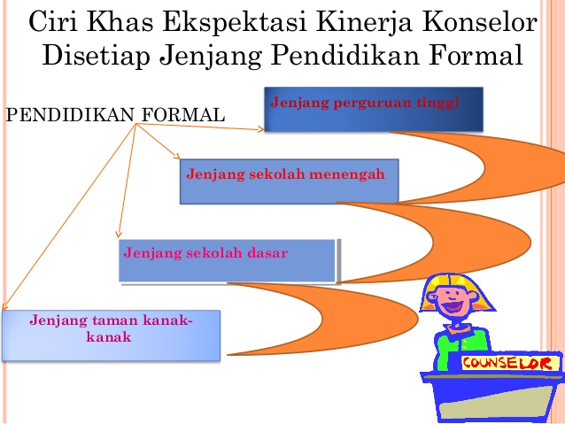
.

Slide 13
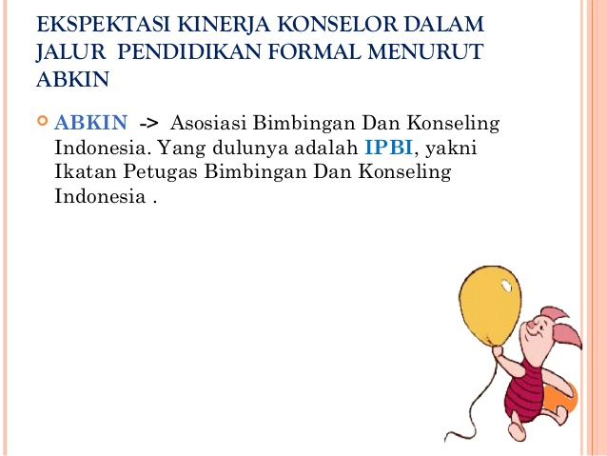

.

Slide 14
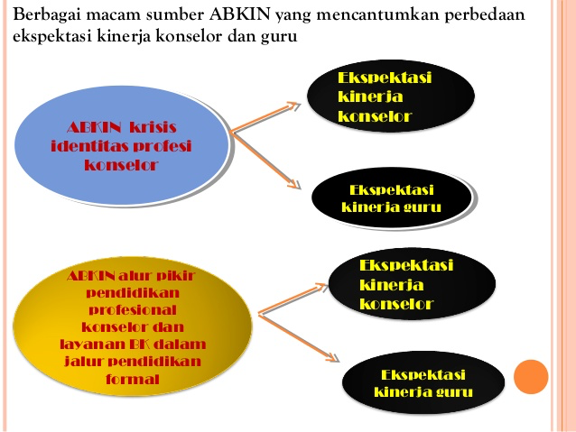
.

Slide 15
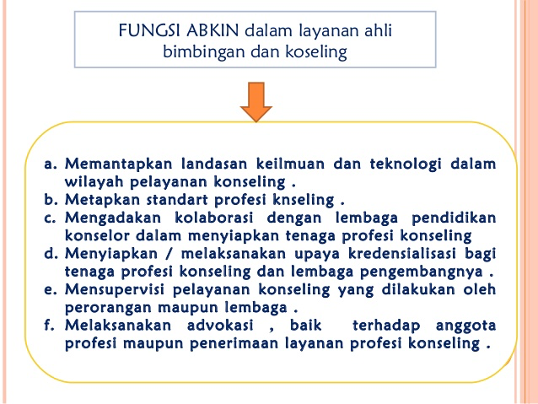
.

Slide 16
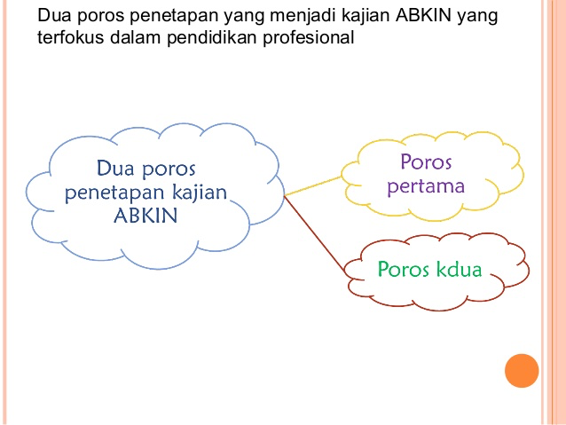
.

Slide 17
.

Slide 18
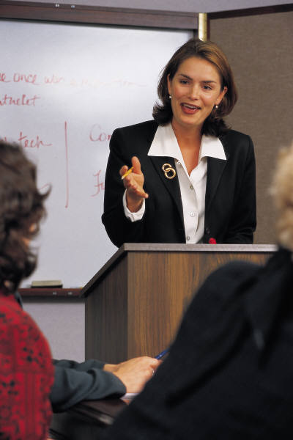
.
Dalam menjalankan tugasnya, konselor lebih banyak menggunakan komunikasi antar pribadi untuk melakukan kegiatan layanan bimbingan dan konseling kepada siswa. Siswa adalah manusia yang menjadi ampuannya.

Slide 19
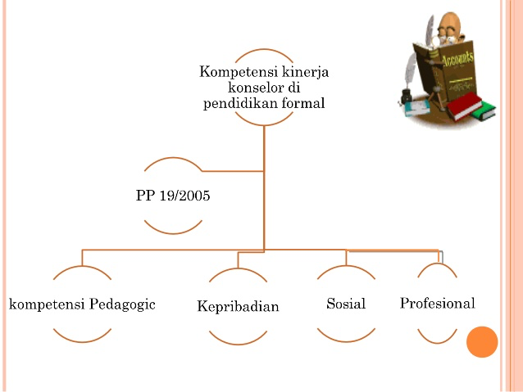
.

Slide 20
TUGAS
Setiap mahasiswa membuat ringkasan (1 halaman) atas paparan dari dosen (Majar 1 dan 2).
Buatlah Contoh Komunikasi dengan perkembangan teknologi dan Komunikasi non teknologi.

